Slide 1







FUNDAMENTOS DE BIG DATA E DATA ANALYTICS COM PYTHON
Prof. MEng. Dos Santos, Ailton

Slide 2
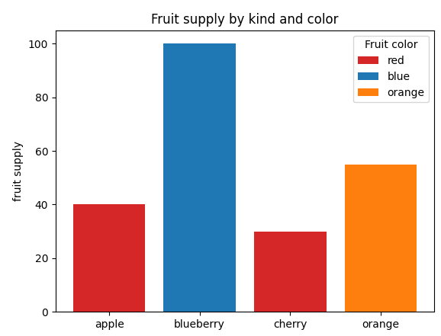
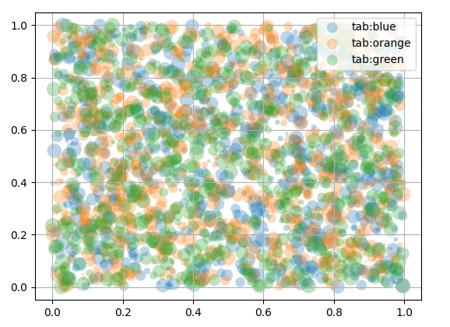
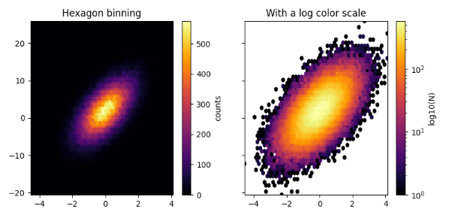
O que é a biblioteca Matplotlib ?
Matplotlib é uma biblioteca Python de plotagem 2d, que auxilia a biblioteca matemática NumPy.
Pode ser usada em scripts Python, no shell Python e IPython, em servidores de aplicação web e outras ferramentas de interface gráfica.

Slide 3
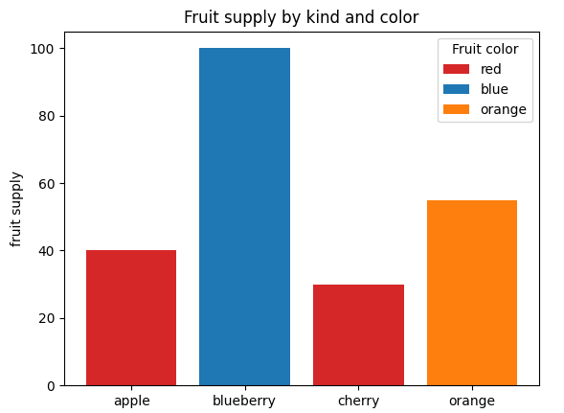
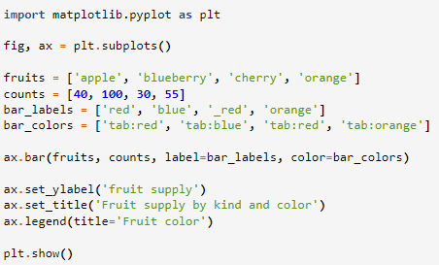
Quais os principais gráficos ?
Gráficos de barra

Slide 4
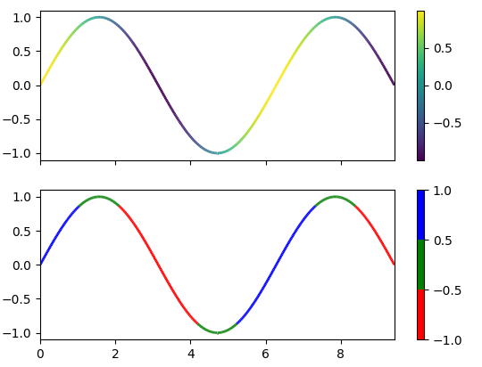
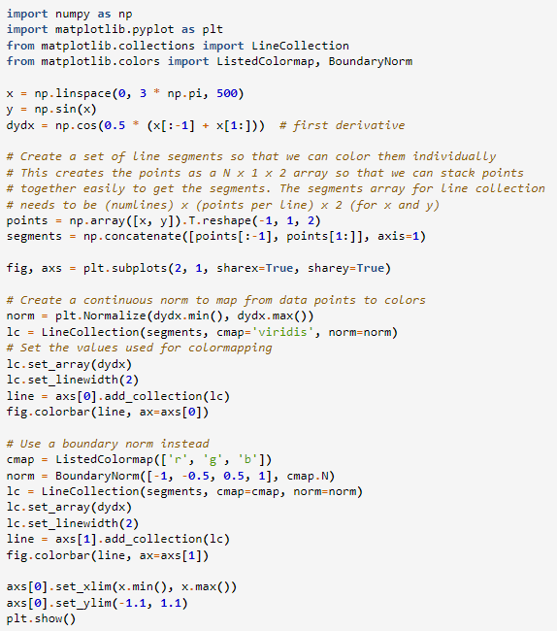
Quais os principais gráficos ?
Linhas multicoloridas

Slide 5
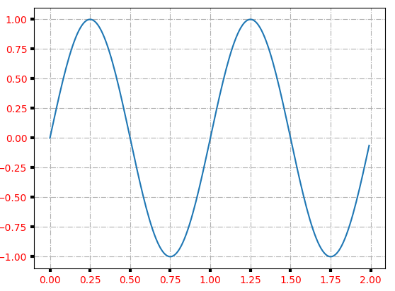
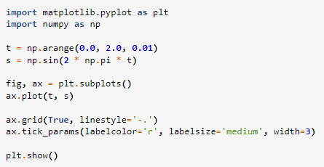
Quais os principais gráficos ?
Adereços de Eixos

Slide 6
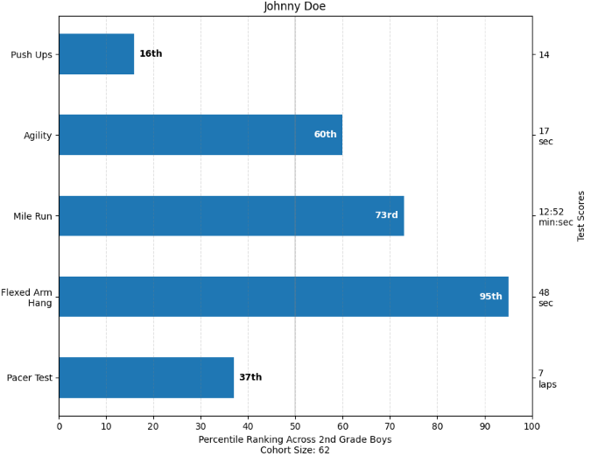
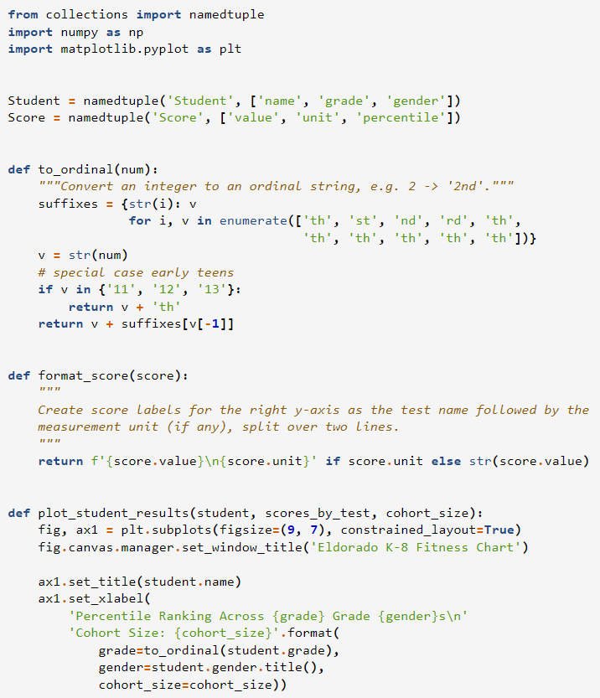
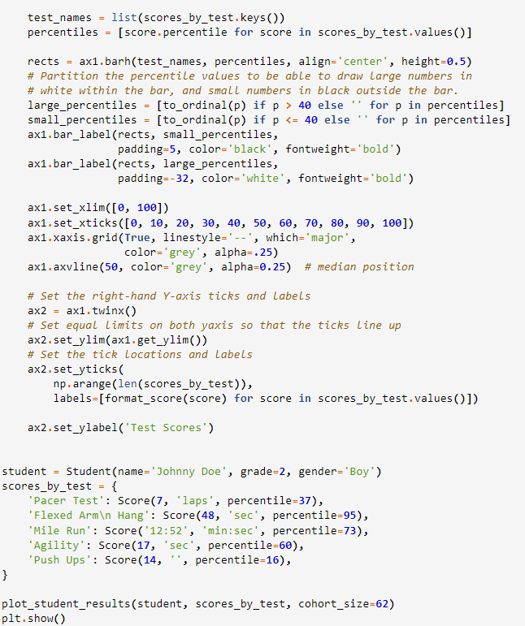
Quais os principais gráficos ?
Percentis como gráfico de barras horizontais

Slide 7
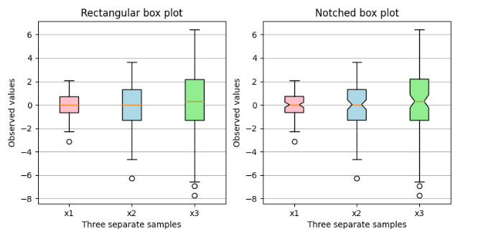
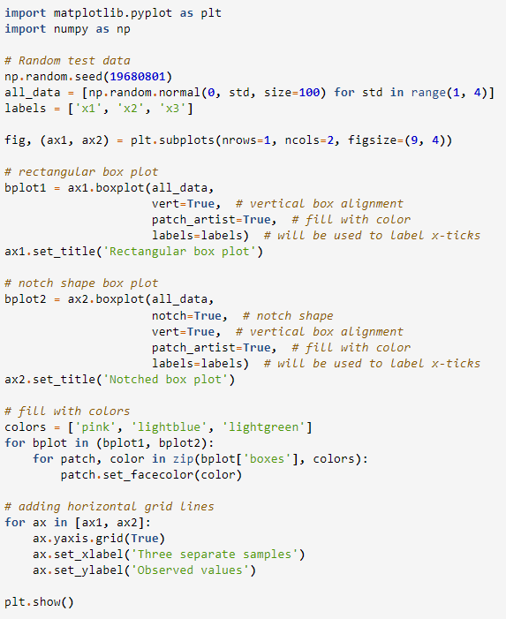
Quais os principais gráficos ?
Gráficos de caixa com cores de preenchimento personalizadas

Slide 8
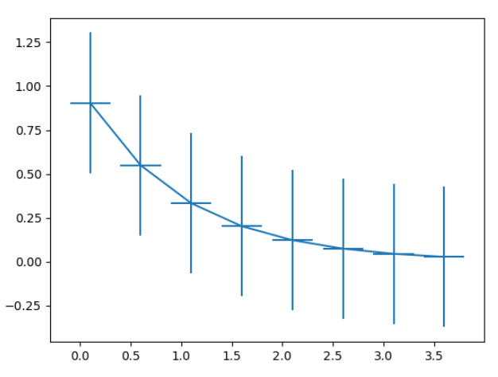
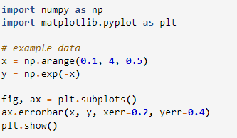
Quais os principais gráficos ?
Função da barra de erros

Slide 9
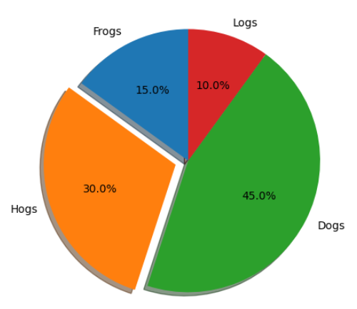
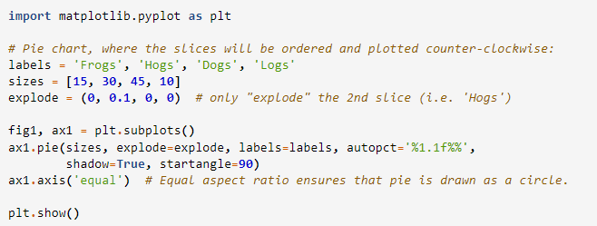
Quais os principais gráficos ?
Gráfico de pizza básico

Slide 10
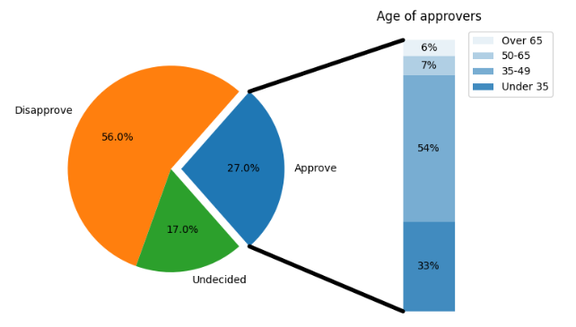
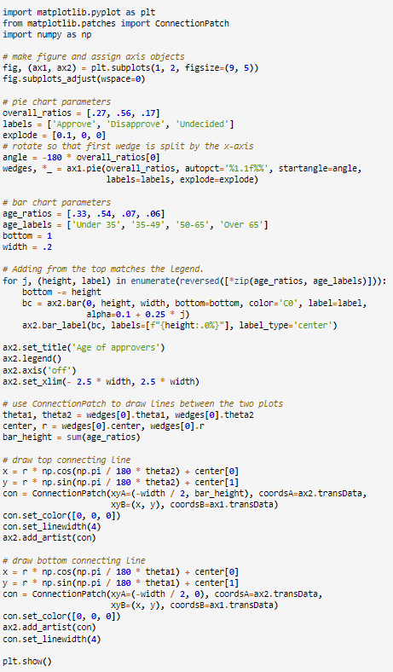
Quais os principais gráficos ?
Barra de torta

Slide 11
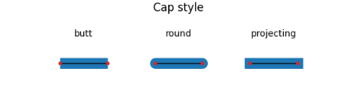

Quais os principais gráficos ?
CapStyle

Slide 12
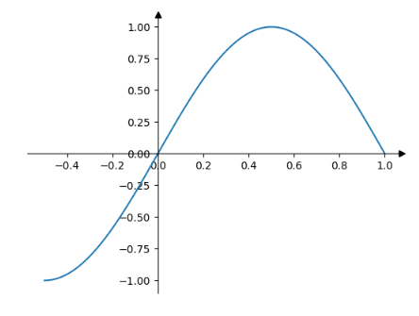
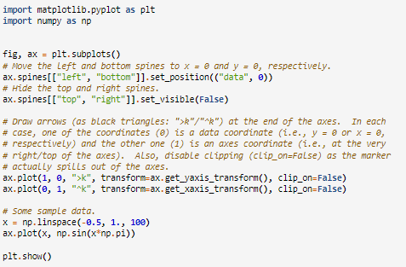
Quais os principais gráficos ?
Espinhas centralizadas com setas

Slide 13
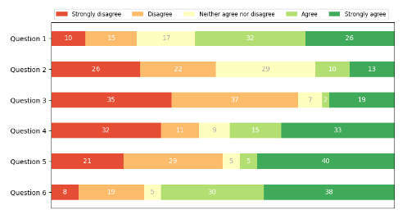
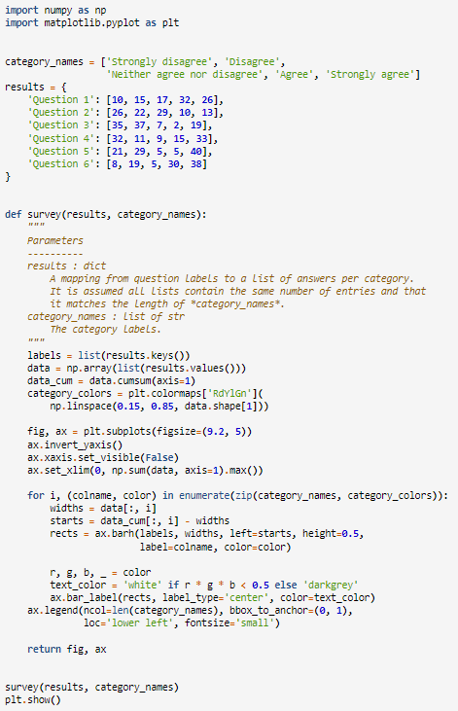
Quais os principais gráficos ?
Distribuição discreta como gráfico de barras horizontais

Slide 14
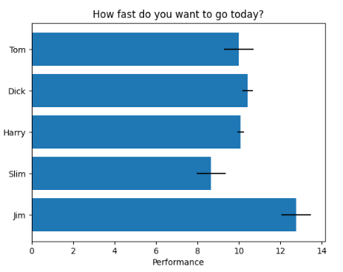
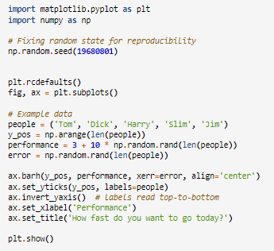
Quais os principais gráficos ?
Gráfico de barras horizontais

Slide 15
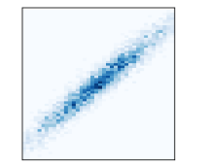
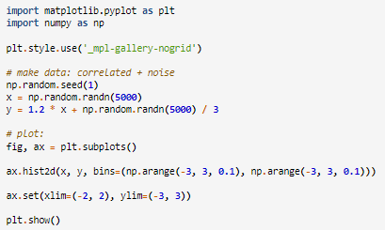
Quais os principais gráficos ?
hist2d(x, y)

Slide 16
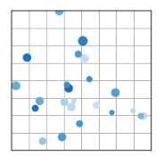
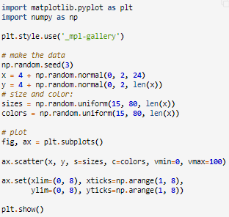
Quais os principais gráficos ?
scatter(x, y)

Slide 17

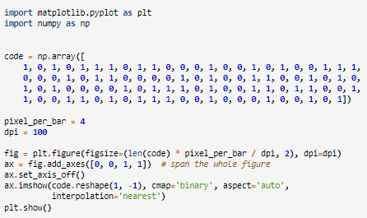
Quais os principais gráficos ?
Código de barras

Slide 18
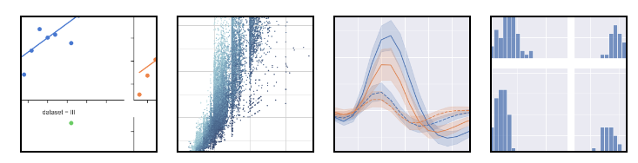
O que é a biblioteca Seaborn?
Seaborn é uma biblioteca de visualização de dados Python baseada em matplotlib .
Ele fornece uma interface de alto nível para desenhar gráficos estatísticos atraentes e informativos.

Slide 19
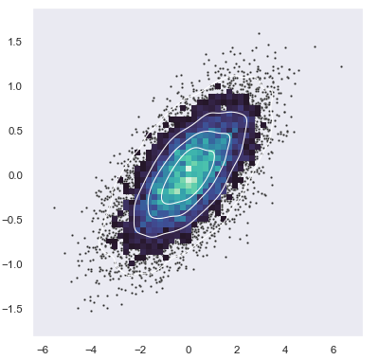
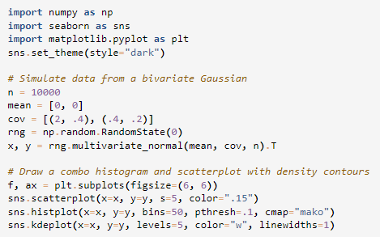
Quais os principais gráficos ?
Gráfico bivariado com vários elementos

Slide 20
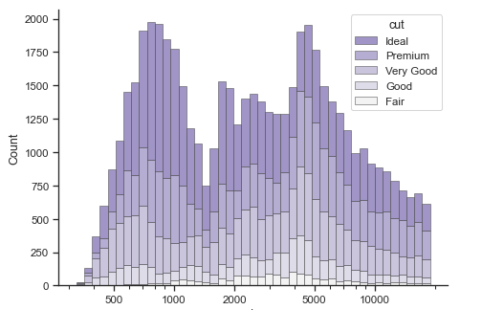
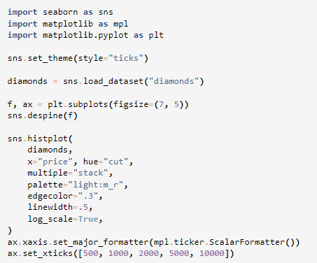
Quais os principais gráficos ?
Histograma empilhado em uma escala logarítmica

Slide 21
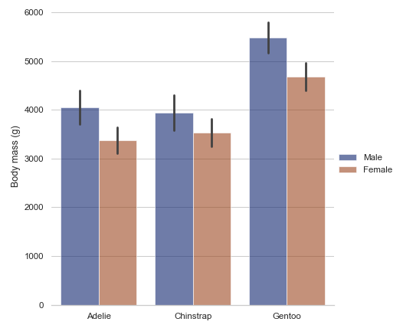
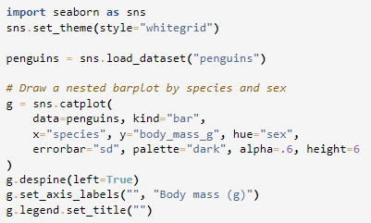
Quais os principais gráficos ?
Barplots agrupados

Slide 22
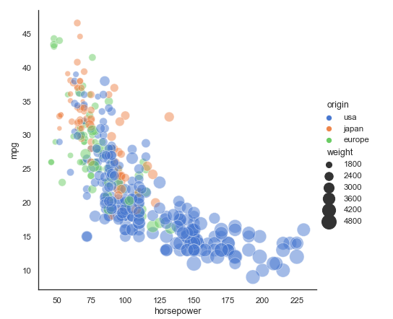
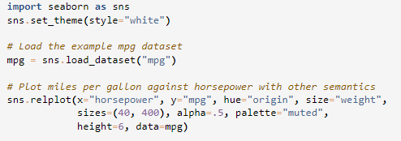
Quais os principais gráficos ?
Gráfico de dispersão com tamanhos e matizes de pontos variados

Slide 23
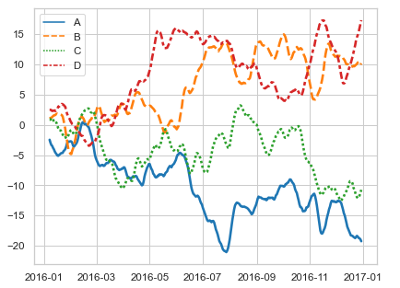
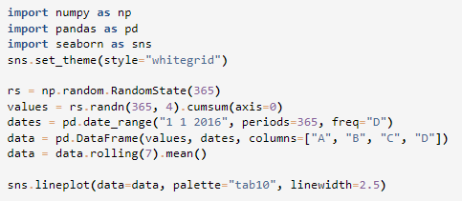
Quais os principais gráficos ?
Gráfico de linha de um conjunto de dados de formato amplo

Slide 24
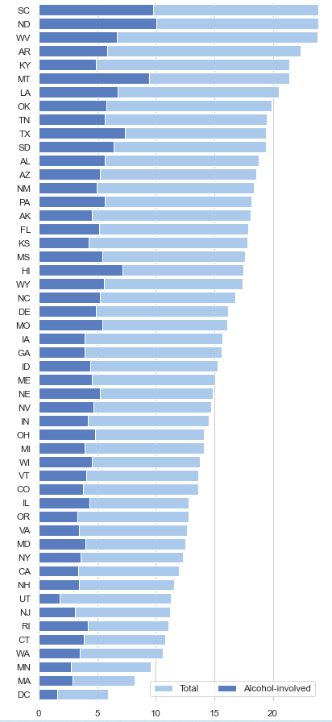
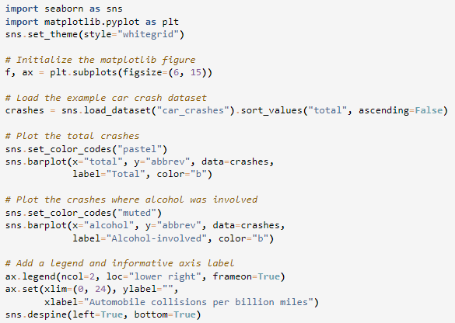
Quais os principais gráficos ?
Gráficos de barras horizontais

Slide 25
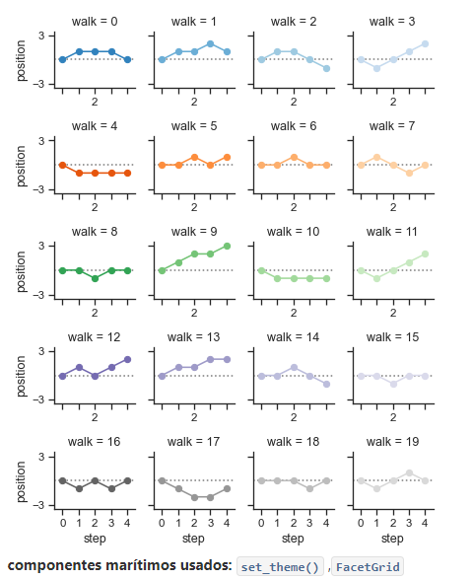
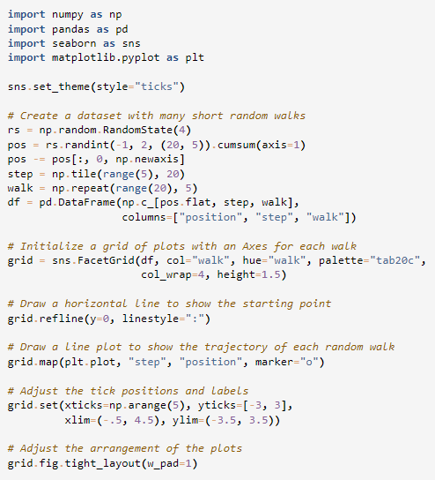
Quais os principais gráficos ?
Plotando em um grande número de facetas

Slide 26
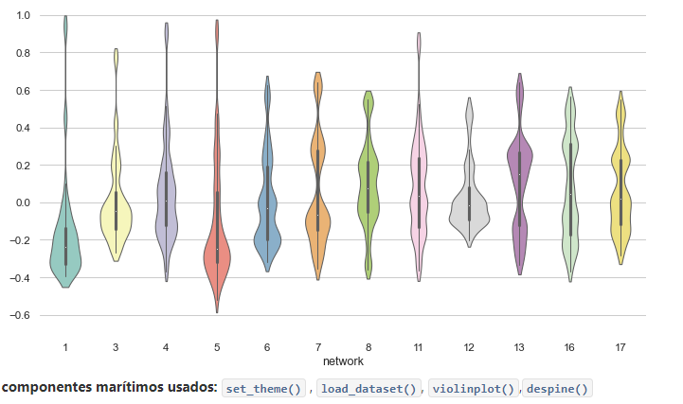
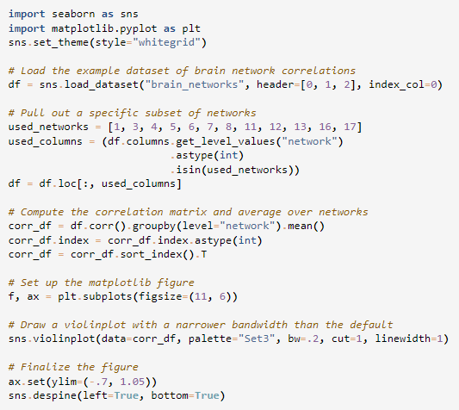
Quais os principais gráficos ?
Violinplot de um conjunto de dados de formato amplo

Slide 27
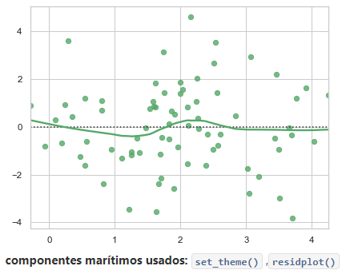

Quais os principais gráficos ?
Plotando resíduos do modelo

Slide 28


Quais os principais gráficos ?
Traçando uma matriz de correlação diagonal

Slide 29


Quais os principais gráficos ?
Quarteto de Anscombe

Slide 30


Quais os principais gráficos ?
Opções de paleta de cores

Slide 31


Quais os principais gráficos ?
Densidades sobrepostas (' cumeeira')

Slide 32


Quais os principais gráficos ?
FacetGrid com projeção personalizada

Slide 33


Quais os principais gráficos ?
Matriz de gráfico de dispersão

